Slide 1
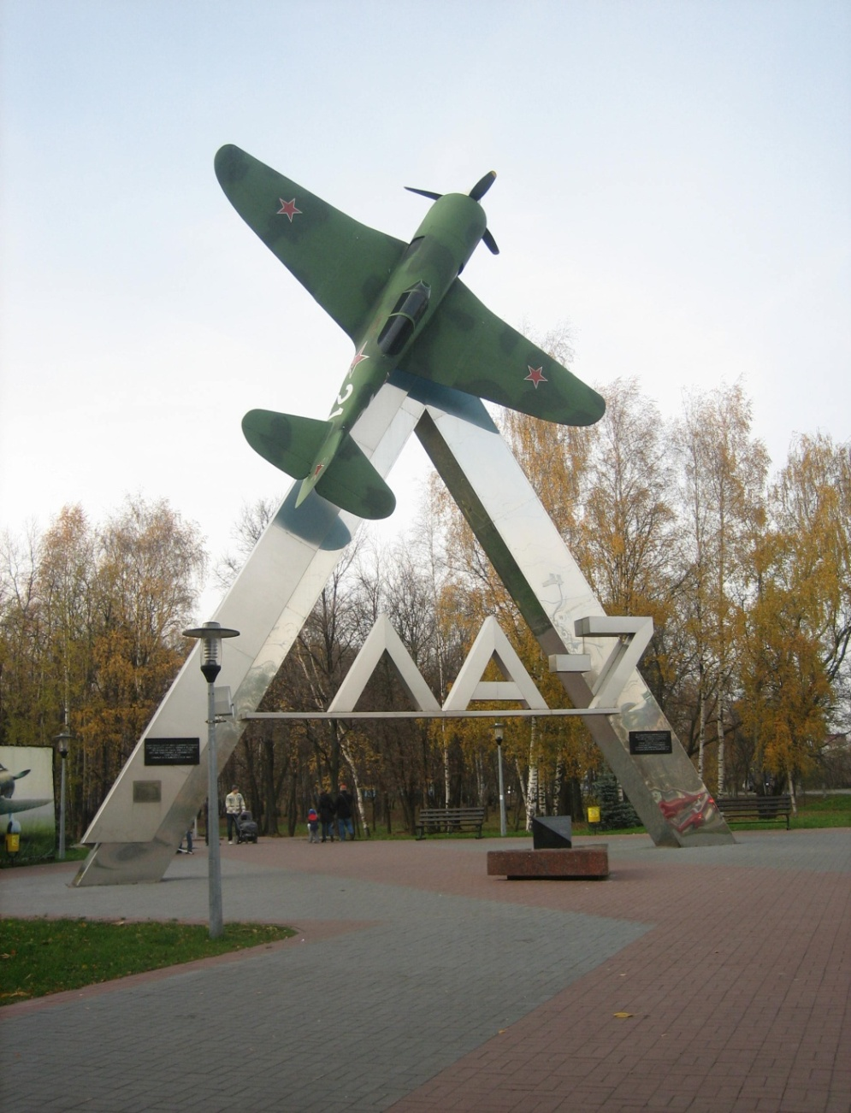
Я горжусь своими прадедами
Проект
ученицы 6 «Б» класса
ГБОУ Гимназии №1551 г.Москвы
Субботиной Марии
25 января 2015 года

Slide 2
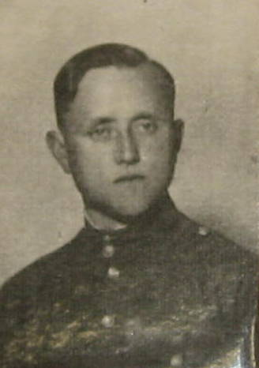
Мой прадед Васильев Григорий Семенович (1911г.р.) до войны работал на заводе им.Лавочкина в г.Химки. С первых дней войны он ушел на фронт. Зачислен в 4-й Отдельный батальон воздушного наблюдения, а затем переведен в истребительный полк механиком авиавооружения. Он готовил самолеты ЛА-5, ЛА-7 к полетам в 908-м истребительном авиационном полку. Прадед участвовал в битве за Москву, прошел всю войну, освобождая на своем боевом пути города, села, деревни от в вражеских захватчиков. Григорий Семенович закончил войну в Германии. Награжден: медалью «За оборону Москвы, «За победу над Германией» и многими другими, видных его последнем фото.
После войны прадед вернулся в Химки и работал на заводе «Энергомаш» до 1970 года.
30.06.1942г.
01. 01.2001г

Slide 3
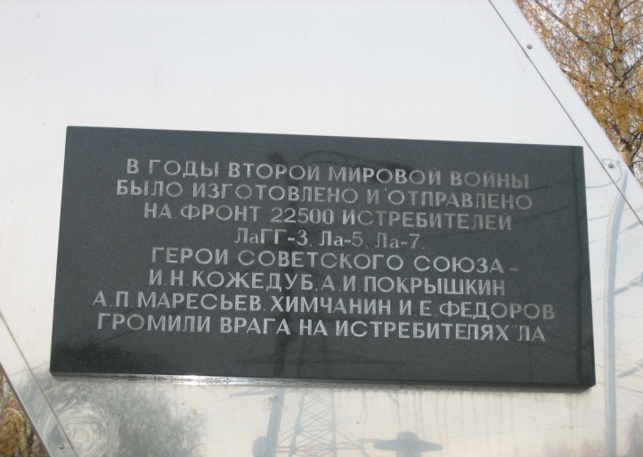
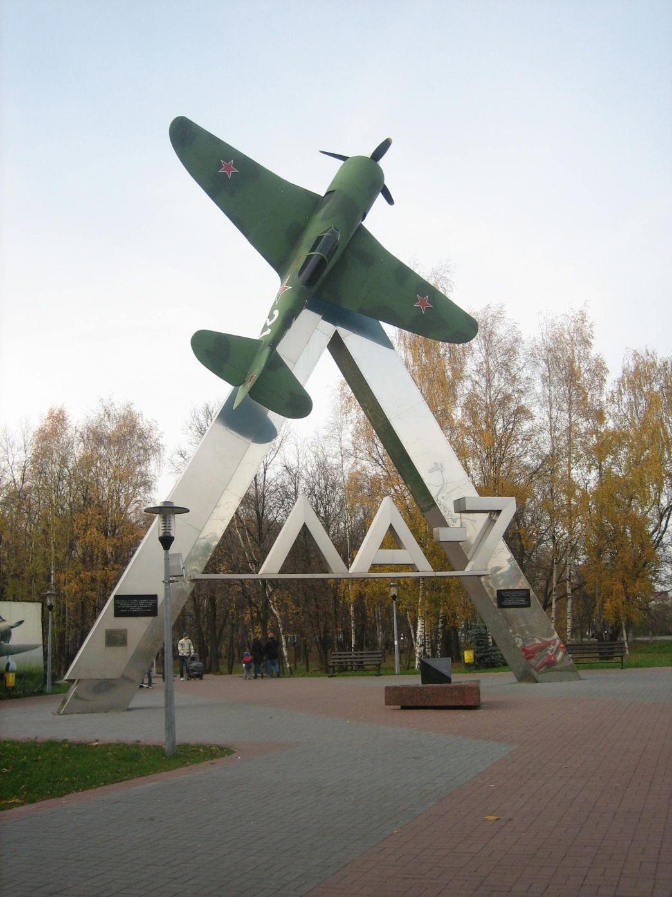
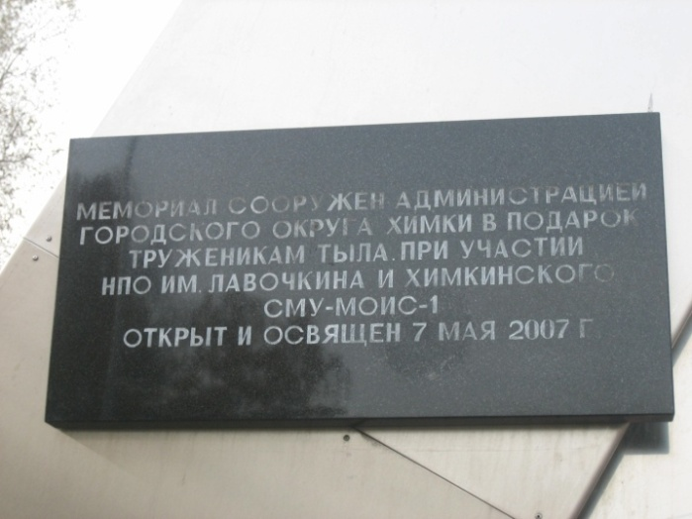
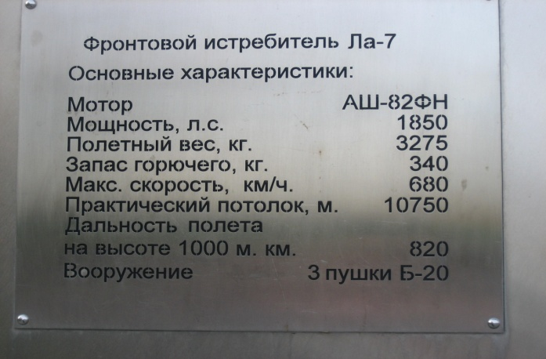
Мемориал военному истребителю в городе Химки

Slide 4
Второй мой прадед - Юрзин Максим Степанович, житель деревни Высоково, что под г.Клином (1913г.р.)ушел на фронт, оставляя четырех детей, не успев забрать из больницы свою жену с новорожденной дочерью. Максим Степанович воевал с первых дней войны. В боях под Волоколамском он пропал без вести. Прабабушка получила такое извещение.
В семье нет довоенных фотографий, - не было такой возможности в деревне. А в первый год войны прадеда не стало.
Я горжусь своими прадедами!!!

